Slide 1

Projeto realizado por:
Alexandre Amorim, nº 17679
Mário Miguel, nº 17693
Rodrigo Fernandes, nº 17845

Slide 2
Introdução
Explicação do projeto proposto;
O que é o Hardware Hamlet?
Qual o objetivo?
Quais as funcionalidades?

Slide 3
Servidor
Configuramos um servidor LAMP, disponibilizado pelo IPBeja, para que fosse possível alojar o nosso website, a base de dados e a nossa api, para que a aplicação e o website se alimentem dos mesmos dados.

Slide 4
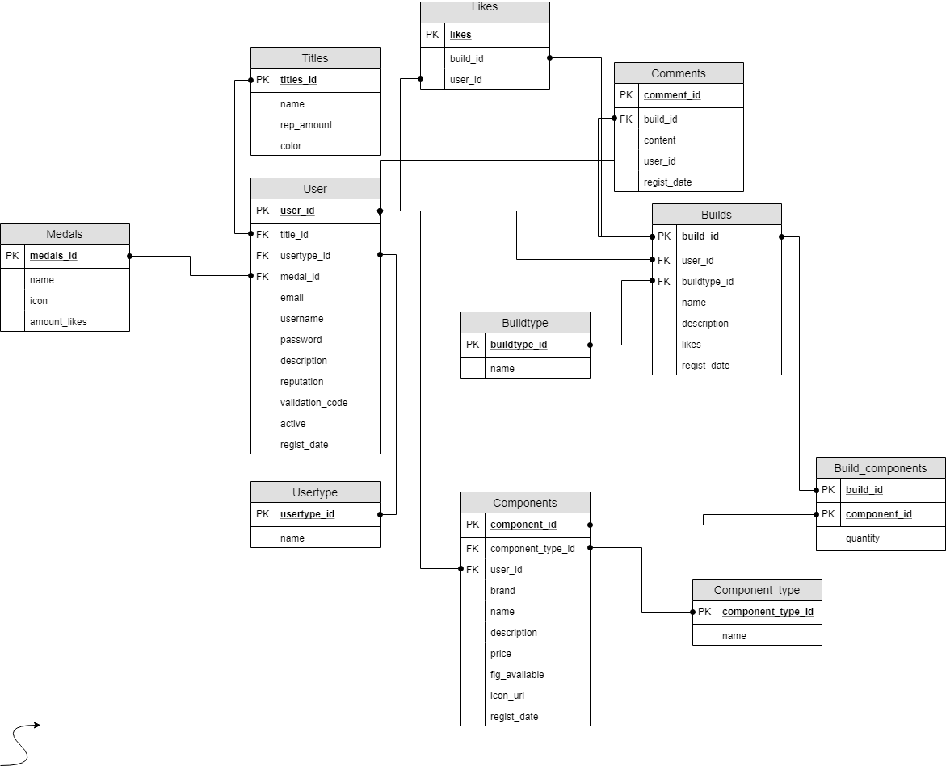
Base de dados

Slide 5
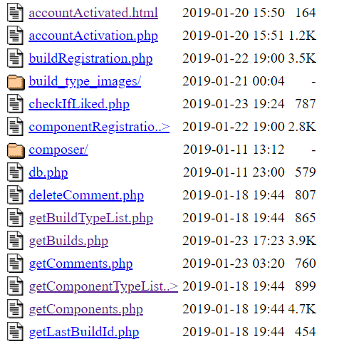
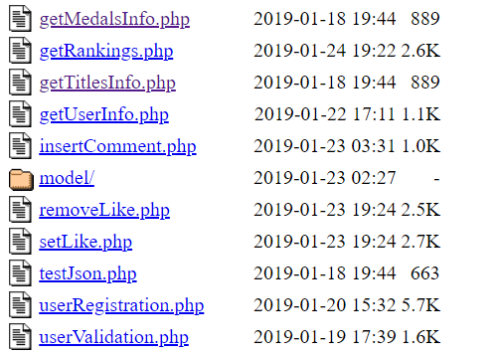
API
Desenvolvemos uma API em PHP, conforme aprendemos na cadeira de Programação para a Web:

Slide 6
Website
Apresentação do website

Slide 7
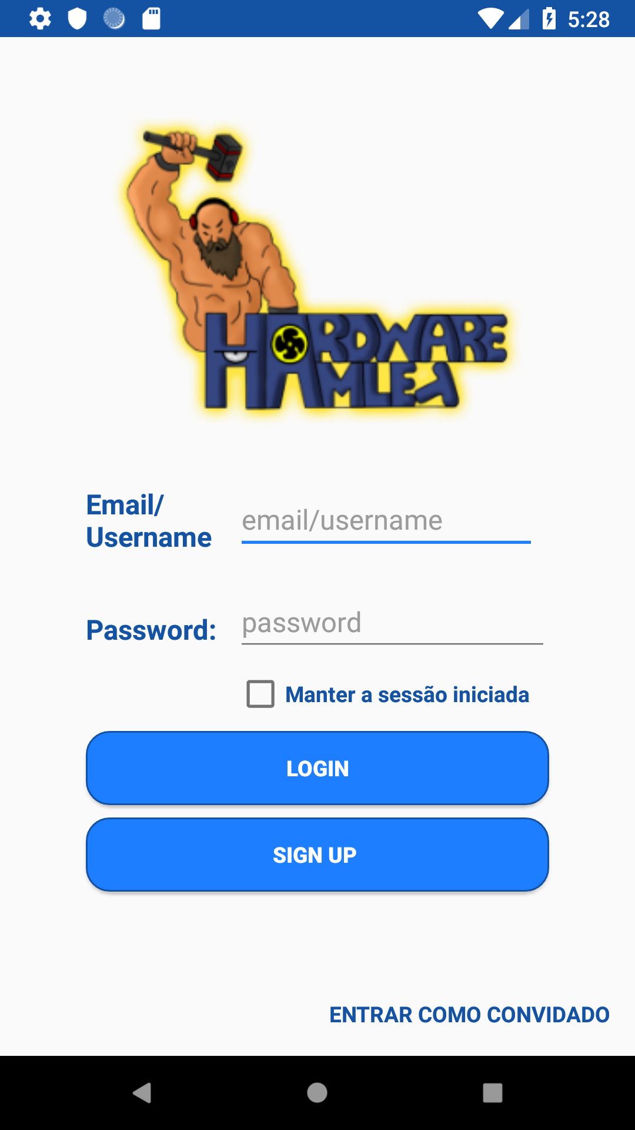

Aplicação Android
A nossa aplicação permite:
Ver lista de componentes utilizando filtros;
Ver os detalhes dos componentes;
Ver as builds por tipo;
Ver os detalhe das builds;
Comentar uma build;
Dar like numa build;
Criar uma build;
Ver uma lista de rankings.

Slide 8
Conclusão
Conclusões finais;
Objetivos concluídos/por concluir;
Trabalho futuro.

